Slide 1

Installing software
Tài Liệu Hướng Dẫn Học Linux LPI
Biên soạn : Nguyễn Trí Thức
Tel: 38244041
Notes:
Trung Tâm Đào tạo Mạng Máy Tính NHẤT NGHỆ
Người biên soạn: Phạm Trần Kim Chi

Slide 2
Nội dung
Add/ Remove Program.
Redhat Package Manager (RPM).
Cài đặt bằng lệnh rpm.
Cài đặt bằng source.
Giới thiệu một số ứng dụng.

Slide 3
Add/ Remove Program
Cài đặt bằng công cụ graphic add/ remove program của Linux giải quyết được các vấn đề sau:
  thao tác đơn giản, dễ thực hiện.
  tự động cài các gói phụ thuộc.
  dễ quản lý.
Notes:
Trung Tâm Đào tạo Mạng Máy Tính NHẤT NGHỆ
Người biên soạn: Phạm Trần Kim Chi

Slide 4

Redhat Package Manager
Được phát triển đầu tiên bởi Redhat, sau đó được các phiên bản linux khác sử dụng rộng rãi: Fedora, Mandrake, SuSe
Gói rpm có dạng:
Cài đặt bằng lệnh rpm.
Đây là kiểu cài đặt phổ biến nhất của linux.
Dễ cài đặt, dễ remove.
Notes:
Trung Tâm Đào tạo Mạng Máy Tính NHẤT NGHỆ
Người biên soạn: Phạm Trần Kim Chi

Slide 5
Lệnh rpm
Cài đặt một package:
  rpm –i package.rpm
Update một package:
  rpm –U package.rpm
Gỡ bỏ một package:
  rpm –e package.rpm
Một số option khác sử dụng trong cài đặt:
  --nodeps: cho phép cài đặt, bỏ qua các gói phụ thuộc.
  --force: bắt buộc upgrade, bỏ qua conflicts.
  --test: không cài đặt, upgrage, chỉ test.
  --requires: liệt kê các gói phụ thuộc.
Notes:
Trung Tâm Đào tạo Mạng Máy Tính NHẤT NGHỆ
Người biên soạn: Phạm Trần Kim Chi

Slide 6
Lệnh rpm (tt)
Các option truy vấn: kết hợp với option -q
  -a: hiển thị danh sách các package đã cài đặt.
  -f <file_name>: hiển thị package sở hữu <file_name>.
  -p <package_name>: hiển thị thông tin của package_name. (package_name chưa được cài đặt).
  -i <package_name>: hiển thị thông tin của package.
  -l <package_name>: hiển thị file chứa trong package_name.

Slide 7
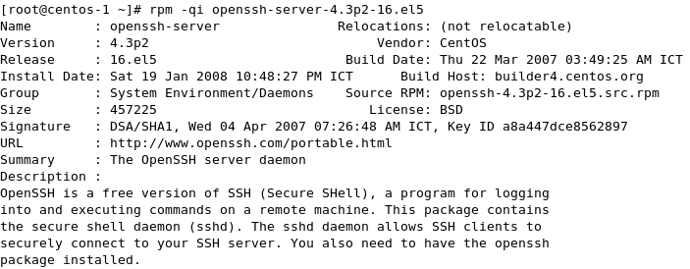
Lệnh rpm (tt)

Slide 8
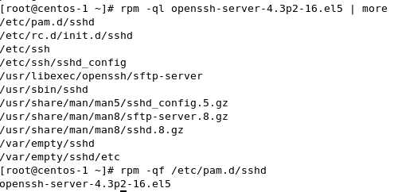
Lệnh rpm (tt)

Slide 9
Cài đặt bằng source
Tương thích với mọi phiên bản Linux.
Được đóng gói sử dụng kiểu GNU Zip (.gz) hoặc BZip2 (bz2).
  <filename>.tar.gz or <filename>.tar.bz2
Giải nén bằng lệnh:
  tar xvzf <filename>.tar.gz
  tar xvjf <filename>.tar.bz2
Đọc file INSTALL hoặc README để có những chỉ dẫn riêng biệt của gói cài đặt.

Slide 10
Cài đặt bằng source (tt)
Sau khi giải nén, chuyển đến thư mục của gói source:
  cd <extracted_dir_name>
Chạy script configure, cần đọc file README, INSTALL để có những option cần thiết:
  ./configure
Build gói source bằng lệnh make:
  make
Cài đặt gói source:
  make install

Slide 11
Cài đặt bằng source (tt)
Khi có thay đổi trong source, cần biên dịch, cài đặt lại.
Sau khi cài đặt xong, để gỡ bỏ gói source, dùng những lệnh sau:
  make clean
  make distclean
Nếu cần thiết xóa bỏ luôn thư mục source cài đặt:
  rm –rf <extracted_dir_name>

Slide 12
Một số ứng dụng
Một số ứng dụng cơ bản cần cho thao tác văn phòng trên linux:
  open office
  unikey
  acrobat reader
  chm reader

Slide 13
Hỏi & Đáp

